Slide 1

Пункт 47 Особливостей:
які інструменти використати для перевірки учасника тендеру
14:00–14:30 Ганна Довгая, головна редакторка порталу “Радник у сфері публічних закупівель”
Пункт 47 Особливостей у контексті перевірки учасника, зокрема з урахуванням інструментів на порталі Радник.
- Пункт 47 Особливостей в закупівлях: деякі особливості та кейси АМКУ
- Інструменти для загальної перевірки учасника та інші корисності на порталі RADNUK.COM.UA
14:30–15:00 Анатолій Пясецький, експерт з навчання Академії YouControl.
Російські зв’язки у публічних закупівлях: як виявити та мінімізувати ризики за допомогою YouControl
- Методи виявлення зв’язків із російським бізнесом: аналіз кейсів та інструменти YouControl.
- Мінімізація ризиків у закупівлях: перевірка постачальників і практичні рекомендації.
15:00–15:20 Питання — відповіді.
RADNUK.COM.UA

Slide 2
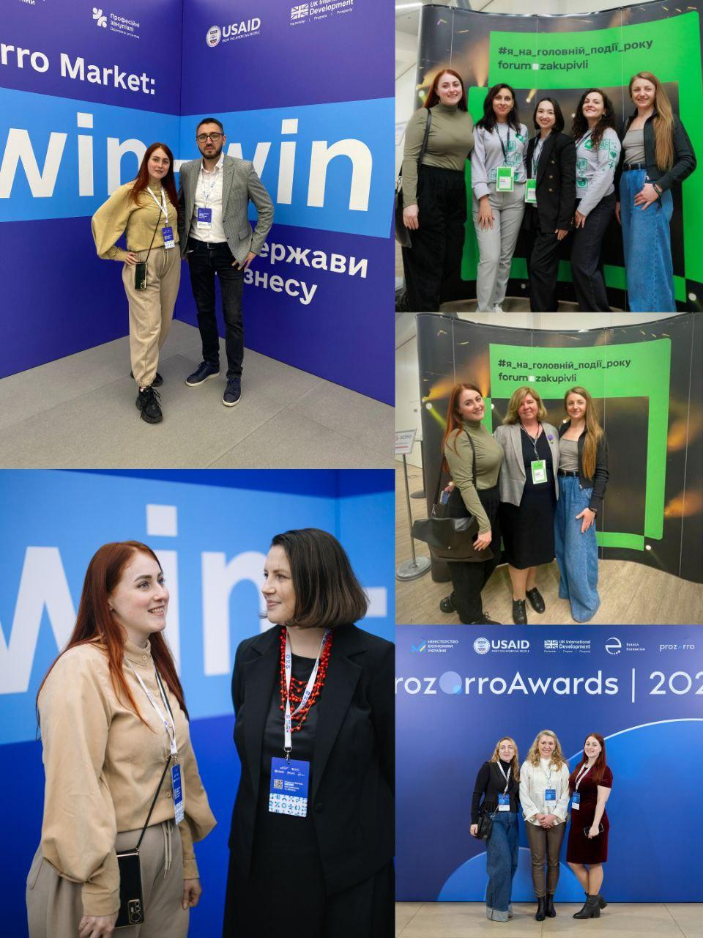
Ваш перший спікер
Ганна Довгая - головна редакторка порталу “Радник у сфері публічних закупівель”. До цього, займала посаду керівника тендерного відділу одного з державних підприємств стратегічного значення для безпеки й економіки держави де проводила закупівлі як з боку замовника так і приймала участь в закупівлях інших суб’єктів господарювання з боку учасника. Співучасник різних ключових тематичних заходів, що стосуються закупівель в Україні, а також автор сотен статей на тематику публічних закупівель, зокрема для журналу “Казна України”.
RADNUK.COM.UA

Slide 3
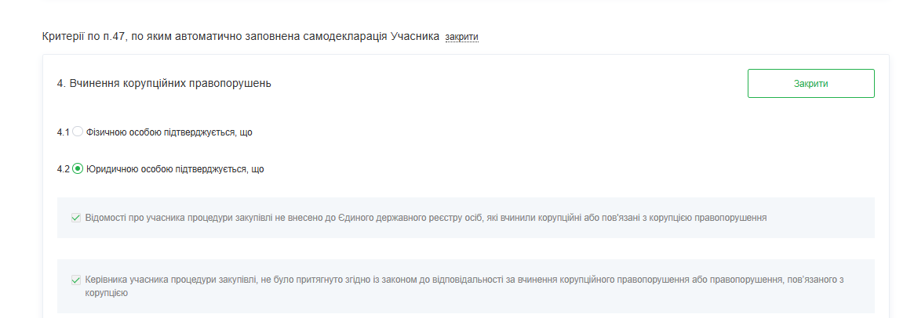
Спершу про вимоги до УЧАСНИКА
Замовник не вимагає від учасника процедури закупівлі під час подання тендерної пропозиції в електронній системі закупівель будь-яких документів, що підтверджують відсутність підстав, визначених у пункті 47 Особливостей, крім самостійного декларування відсутності таких підстав учасником процедури закупівлі відповідно до абзацу шістнадцятого пункту 47 Особливостей.
Учасник процедури закупівлі підтверджує відсутність підстав, зазначених в пункті 47 Особливостей (крім підпунктів 1 і 7 цього пункту), шляхом самостійного декларування відсутності таких підстав в електронній системі закупівель під час подання тендерної пропозиції.
831
1275
ПКМУ
1178
УО

Slide 4

ПЕРЕМОЖЦІ (П 47. Особливостей)
Переможець процедури закупівлі у строк, що не перевищує чотири дні з дати оприлюднення в електронній системі закупівель повідомлення про намір укласти договір про закупівлю, повинен надати замовнику шляхом оприлюднення в електронній системі закупівель документи, що підтверджують відсутність підстав, зазначених у підпунктах 3 (оскільки реєстр НАЗК працює, документ рекомендуємо не вимагати), 5, 6 і 12 пункту 47 Особливостей.
Не надали документи в строк? - Відхилення 😓 ДАСУ у висновку моніторингу UA-M-2024-01-15-000063 встановив в цій частині порушення.
Але правильно рахуємо строки! В рішенні АМКУ по закупівлі UA-2024-08-06-003095-a АМКУ став на бік скаржника бо повідомлення про намір укласти договір було 14.08.2024,
тобто 4 дні після настання події це 15, 16, 17, 18 серпня 2024 року включно (згадаємо не тільки ЦКУ, але й ГКУ?).

Slide 5
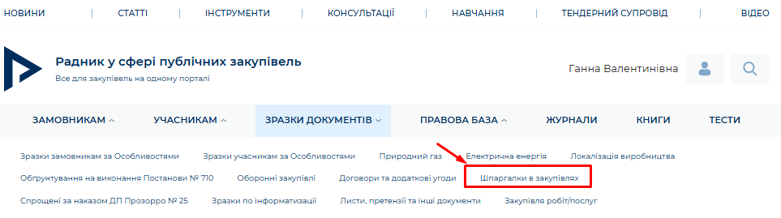
Покажу замовникам підказку по формуванню
вимог за п. 47 Особливостей
Шпаргалка щодо застосування замовником норм пункту 47 Особливостей
RADNUK.COM.UA

Slide 6
Пп 5, 6 і 12 пункту 47 Особливостей:
кримінальна відповідальність та судимість
5) фізична особа, яка є учасником процедури закупівлі, була засуджена за кримінальне правопорушення, вчинене з корисливих мотивів (зокрема, пов’язане з хабарництвом та відмиванням коштів), судимість з якої не знято або не погашено в установленому законом порядку;
6) керівник учасника процедури закупівлі був засуджений за кримінальне правопорушення, вчинене з корисливих мотивів (зокрема, пов’язане з хабарництвом, шахрайством та відмиванням коштів), судимість з якого не знято або не погашено в установленому законом порядку;
12) керівника учасника процедури закупівлі, фізичну особу, яка є учасником процедури закупівлі, було притягнуто згідно із законом до відповідальності за вчинення правопорушення, пов’язаного з використанням дитячої праці чи будь-якими формами торгівлі людьми.
Витяг з інформаційно-аналітичної системи «Облік відомостей про притягнення особи до кримінальної відповідальності та наявності судимості», про те, що особа до кримінальної відповідальності не притягалася, незнятої чи непогашеної судимості не має, в розшуку не перебуває
RADNUK.COM.UA

Slide 7
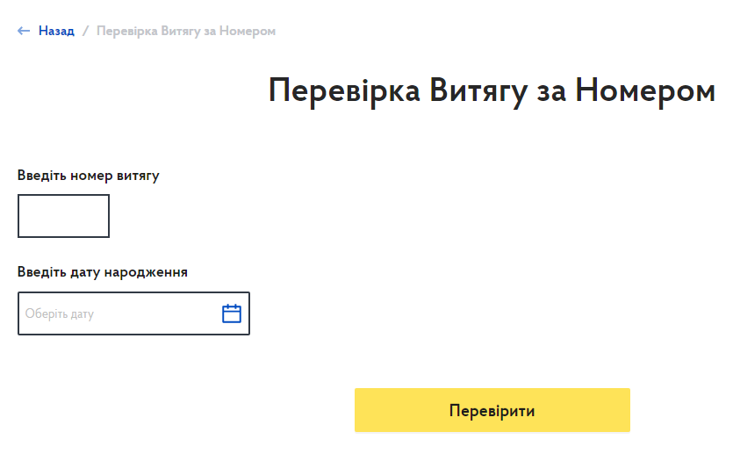
Пп 5, 6 і 12 пункту 47 Особливостей
Замовник перевіряє наданий витяг на сайті електронних адміністративних послуг (сайт МВС - Єдине вікно для громадян) за номером витягу та датою народження особи, на ім’я якої видано довідку.
RADNUK.COM.UA

Slide 8
Питання-відповіді по п. 47 Особливостей для учасників й замовників
RADNUK.COM.UA
Скорочений витяг чи повний? - Рекомендуємо повний. Кейс: UA-2024-03-12-007893-a - тут учасник вдало оскаржив обрання конкурента по торгам переможцем такої процедури, але він надав скорочений витяг (скорочений витяг не містить інформації про те, що Переможець не перебуває в розшуку).
Кейс: № UA-2023-08-04-003144-a - тут учасник намагався оскаржити вимогу ТД щодо надання саме повного витягу. АМКУ став на бік замовника.
Відомо про підозру у вчиненні кримінального правопорушення, відхиляти (оскаржувати переможця)? - Ні, якщо факту, що особу засуджено, немає, то немає підстав для відхилення (оскарження переможця). Кейс UA-2024-02-09-002370-a де скаржник зазначив, що 26.01.2017 ГУНП в Донецькій області повідомлено про підозру у вчиненні кримінального правопорушення, але справу направлено тільки в суд та інші відомості до МВС не надходили. Тому скарга залишилась не задоволена.
Чи вимагати довідку про банкрутство? - Ні. Таку інформацію замовник може перевірити наприклад напрививши запит в Мінюст, використати ЄДР, Юконтрол тощо (див. також лист № 3323-04/43036-06 від 13.06.2024).
Учасник вийшов на торги, а за раніше укладеним договором мало місце дострокове розірвання та було надіслано декілька претензій, що були залишені без розгляду. Відхиляти? - Ні. Застосування штрафних санкцій не відбулось, оскільки замовник лише ініціював початок процедури стягнення штрафних санкцій (кейс: UA-2023-09-01-008292-a)

Slide 9
Питання-відповіді по п. 47 Особливостей для учасників й замовників
RADNUK.COM.UA
1ам
5. Чи оскаржувати вимогу ТД щодо надання довідки довільної форми, видану замовником процедури закупівлі про те, що учасник не має негативного досвіду співпраці з замовником за весь період діяльності учасника? - Так, є великі шанси на успіх (кейс: UA-2024-01-12-002473-a).
6. Чи можна вимагати документ від переможця по пп. 3 п. 47 Особливостей? - Не рекомендуємо, бо реєстр осіб, які вчинили корупційні та пов’язані з корупцією правопорушення є відкритим та є негативна практика АМКУ (кейс UA-2023-09-08-002609-a).
7. Чи правомірно відмінити тендер через форс-мажор, а саме у зв’язку із кібератакою на реєстри, що використовує закупівельник? - Дуже ризиковано. Кейс: UA-2024-12-13-007080-a. АМКУ не визнав протокол УО, скріншоти про роботу Мінюсту, лист ТПП 2022 року, інші прикріплені документи замовника достатнім документальним підтвердження відміни закупівлі внаслідок дії обставин непереборної сили.

Slide 10

Практику можна пошукати на Раднику
Е-книга “Оскарження закупівель до АМКУ за Особливостями № 1178”.
Але й здійснити загальну перевірку по п. 47 ще простіше!
Інструменти на порталі Радник! Давайте на прикладі закупівлі UA-2024-09-16-011343-a

Slide 11
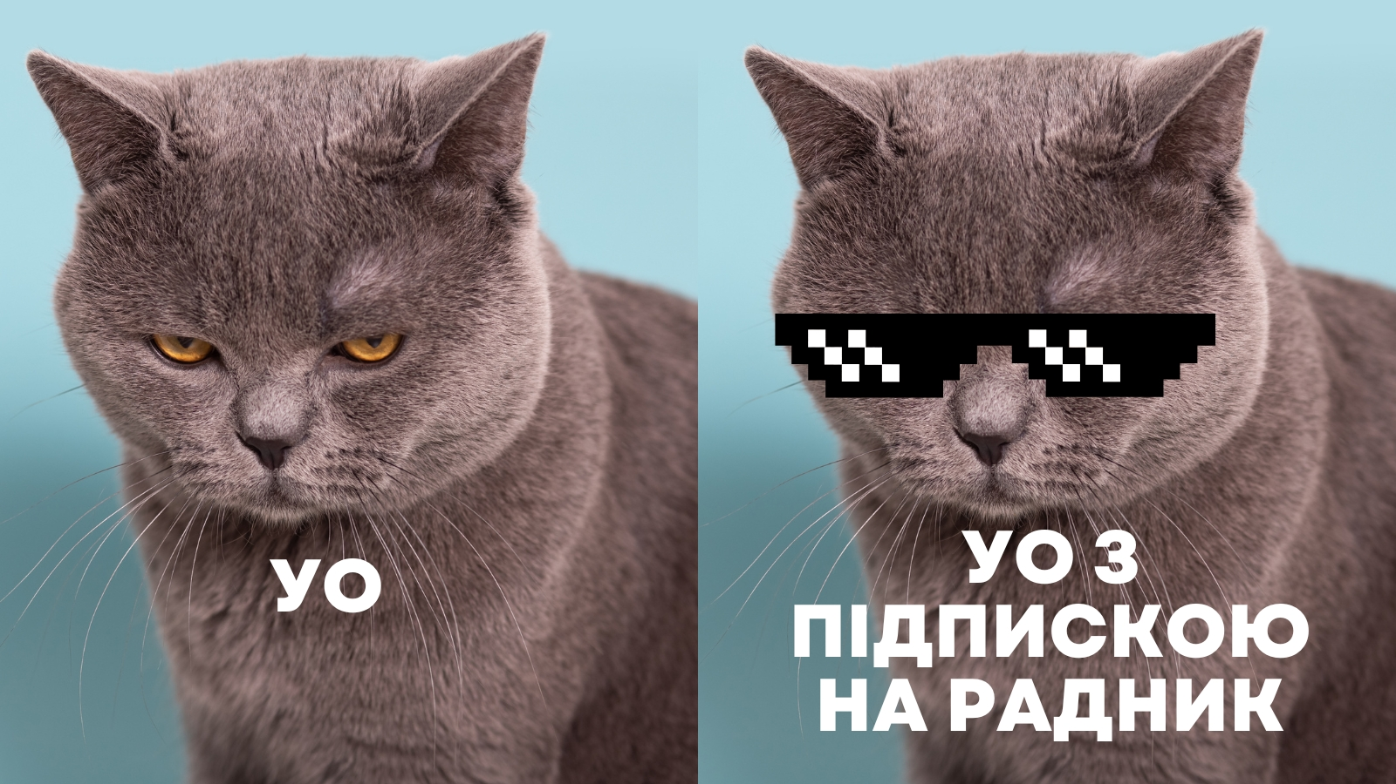

Зв’язок з нами:
(063) 646 45 03
(044) 451 85 71 сайт: radnuk.com.ua e-mail: radnukdz@gmail.com
Завжди раді співпрацювати та допомагати!

